Slide 1
ДЕПАРТАМЕНТ ЗДРАВООХРАНЕНИЯ ГОРОДА МОСКВЫ ГОРОДСКАЯ КЛИНИЧЕСКАЯ БОЛЬНИЦА № 4 Поликлиническое отделение ГБУЗ «ГКБ № 4 ДМЗ» Заместитель главного врача по первичной медико-санитарной помощи В.А. Новиков
17 марта 2020 года

Slide 2
ОТЧЕТ
«О работе поликлиники ГБУЗ «ГКБ №4 ДЗМ», обслуживающей население Даниловского района ЮАО в 2019 году.

Slide 3
Нормативно-правовая база
В соответствии с законом города Москвы № 39 от 11.07.2012 года «О наделении органов местного самоуправления муниципальных округов в городе Москве отдельными полномочиями города Москвы», постановлением Правительства Москвы от 10.09.2012 № 474-ПП «О порядке ежегодного заслушивания Советом депутатов округа отчеты главы управы района и информации руководителей городских организаций», а так- же приказом Департамента здравоохранения города Москвы от 10.08.2012 № 796 «Об обеспечении реализации Закона города Москвы от 11.07.2012 № 39» представляем Вам доклад о работе поликлиники ГБУЗ «ГКБ № 4 ДЗМ» по обслуживанию населения Даниловского района ЮАО за 2019 год.

Slide 4
Показатели здоровья населения.
Обращаемость населения Даниловского района за 2018-2019 года.
Табл. № 1.
 | 2019 г. | 2018 г.
Всего посещений: | 91171 | 90728
Число посещений по поводу заболеваний | 82281 | 82038
Число посещений врачами на дому | 4622 | 4521
Профилактический осмотр | 4268 | 4169

Slide 5
Показатели здоровья населения.
РЕГИСТРАЦИЯ ЗАБОЛЕВАЕМОСТИ за 2018 г.- 2019 г.
Табл. № 2.
Наименования заболеваний | Года
 | 2019 г. | 2018 г.
ВСЕГО ЗАРЕГИСТРИРОВАНО | 24423 | 23891
САХАРНЫЙ ДИАБЕТ | 808 | 735
ДОБРОКАЧЕСТВЕННЫЕ НОВООБРАЗОВАНИЯ | 456 | 386
НЕВРОЛОГИЧЕСКИЕ БОЛЕЗНИ ЗАБОЛЕВАНИЯ | 661 | 743
ЦЕРЕБРОВАСКУЛЯРНЫЕ ЗАБОЛЕВАНИЯБОЛЕЗНИ | 1343 | 1210
ЛОР - ЗАБОЛЕВАНИЯ | 839 | 810
ГЛАЗНЫЕ ЗАБОЛЕВАНИЯ | 1193 | 1194
ИЗ НИХ: ГЛАУКОМА | 340 | 386
ОРГАНЫ КРОВООБРАЩЕНИЯ | 4506 | 4314
ИЗ НИХ: ИБС | 782 | 817
ОРГАНЫ ДЫХАНИЯ | 4270 | 4151
ИЗ НИХ: О. ПНЕВМОНИЯ | 10 | 16
БРОНХИАЛЬНАЯ АСТМА | 159 | 174
ОРГАНЫ ПИЩЕВАРЕНИЯ | 1120 | 1024
ИЗ НИХ: ЯЗВЕННАЯ БОЛЕЗНЬ | 53 | 56
ГАСТРИТЫ | 360 | 372
ЗАБОЛЕВАНИЯМОЧЕПОЛОВОЙ СИСТЕМЫ | 1191 | 1165
ЗАБОЛЕВАНИЯ ПРЕДСТАТЕЛЬНОЙ ЖЕЛЕЗЫ | 496 | 513
ОБЩЕЕ КОЛ-ВО ТРАВМ | 5836 | 5825

Slide 6
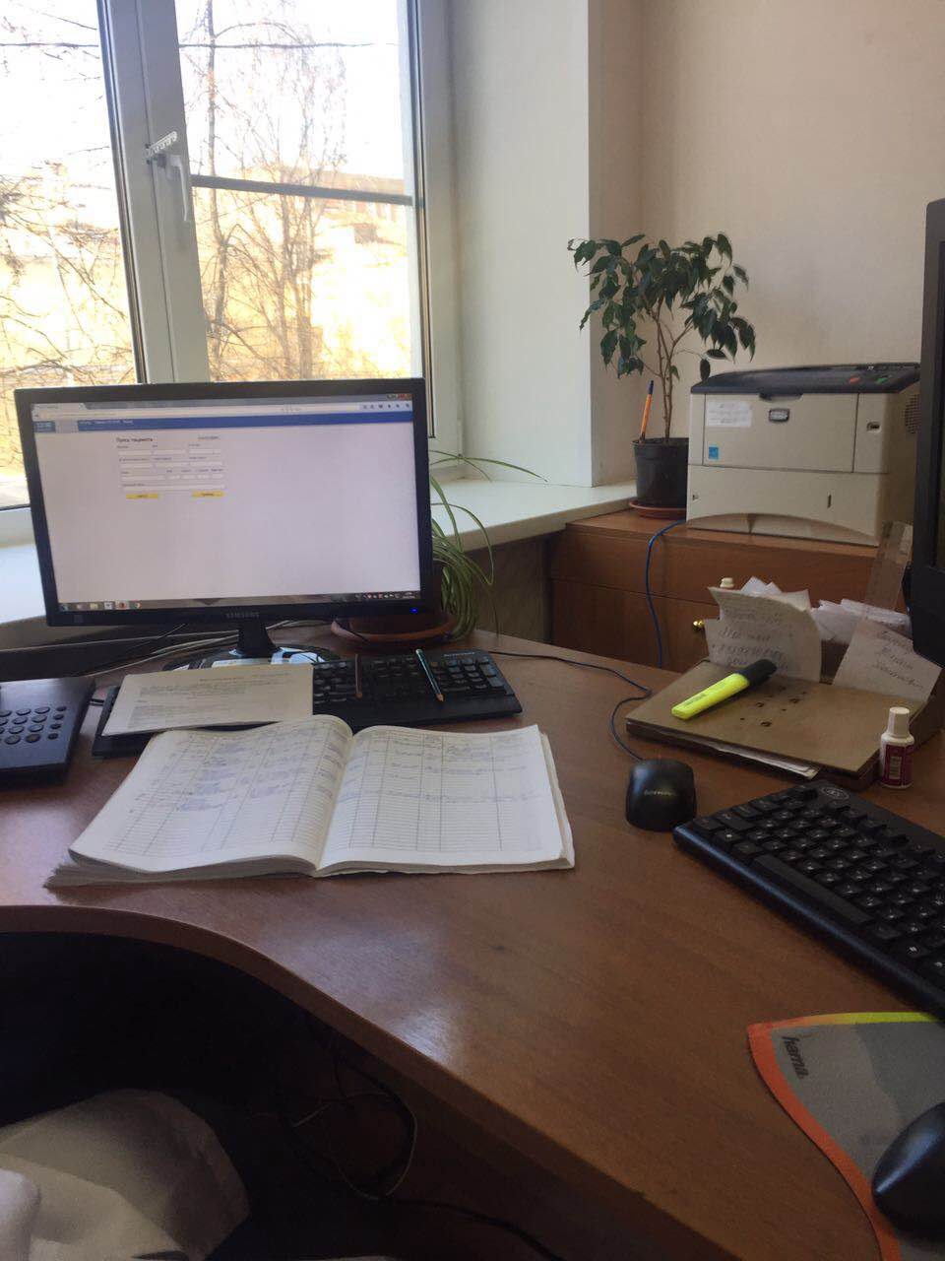
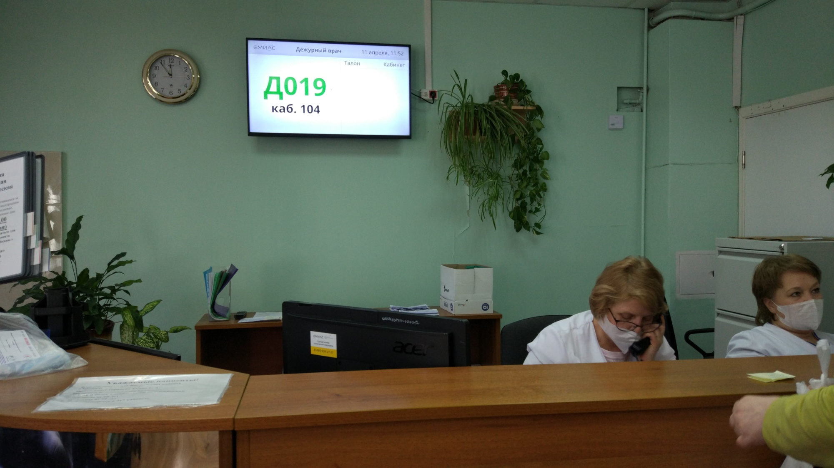
Развитие материально-технической базы поликлиники ГБУЗ «ГКБ №4 ДЗМ»
АРМ – Всего (67)
Регистратура

Slide 7
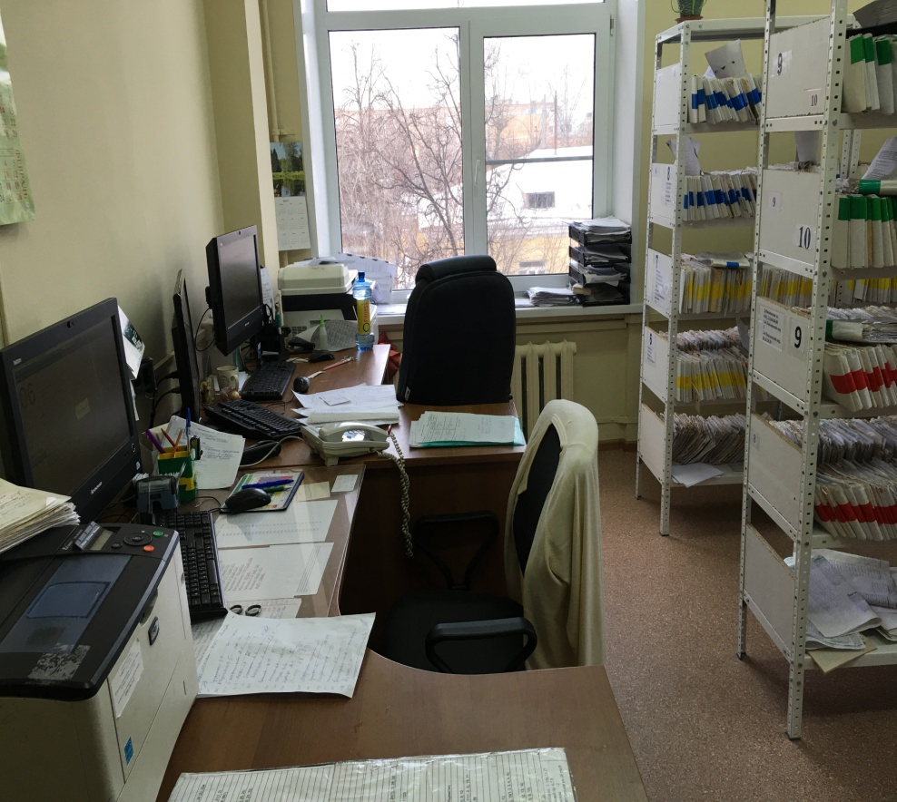
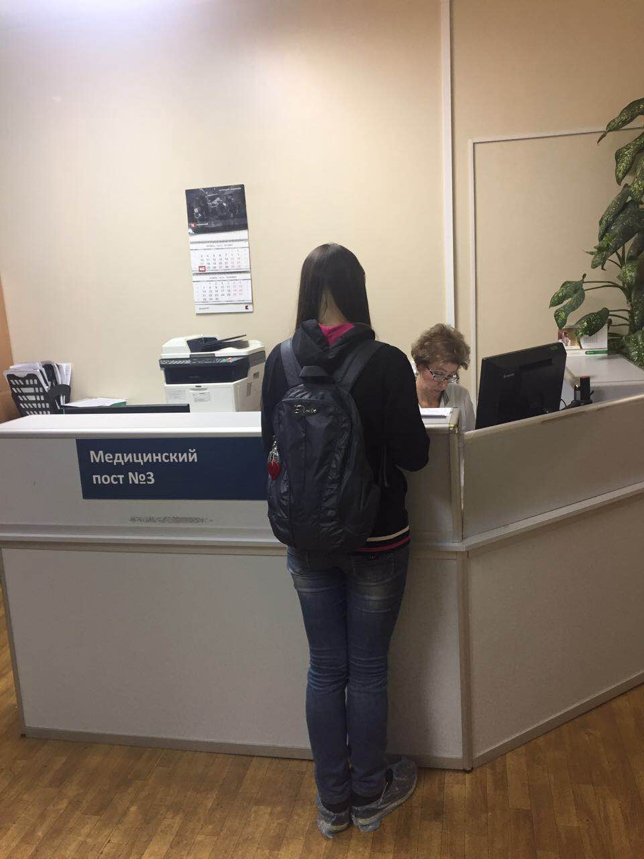
Развитие материально-технической базы поликлиники ГБУЗ «ГКБ №4 ДЗМ»
Картохранилище
Медицинский пост

Slide 8
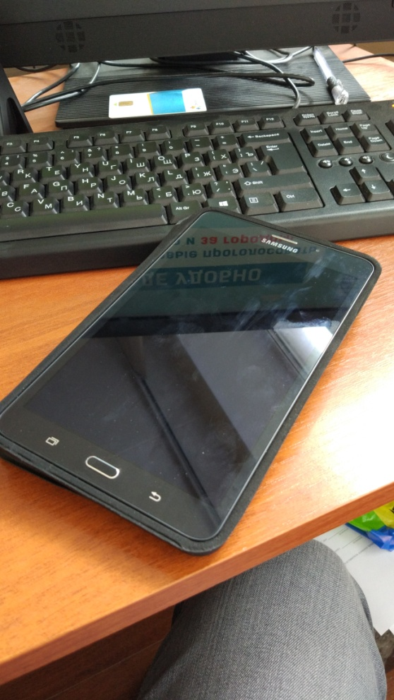
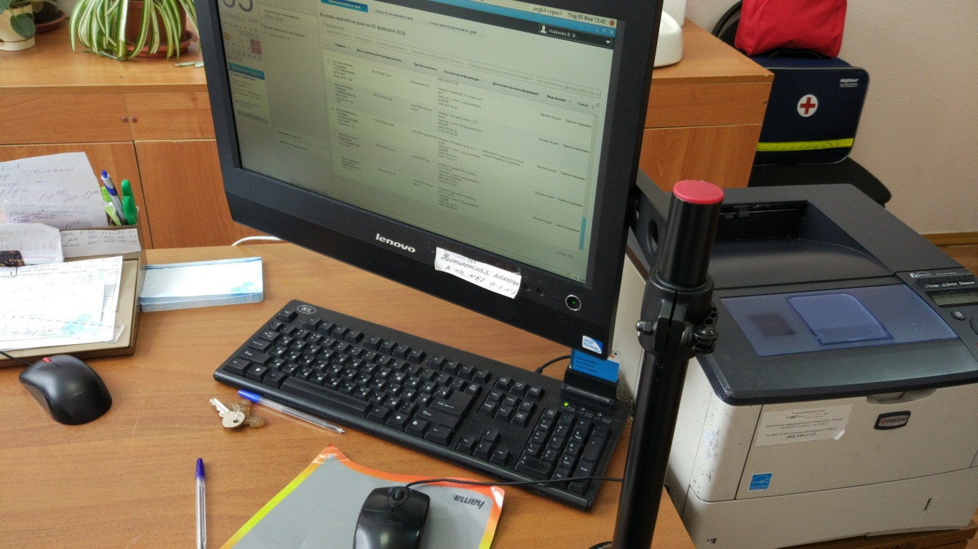
Развитие материально-технической базы поликлиники ГБУЗ «ГКБ №4 ДЗМ»
Кабинет оказания медицинской помощи взрослому населению на дому
Планшет (МОБ АРМ-3)
АРМ (4)

Slide 9
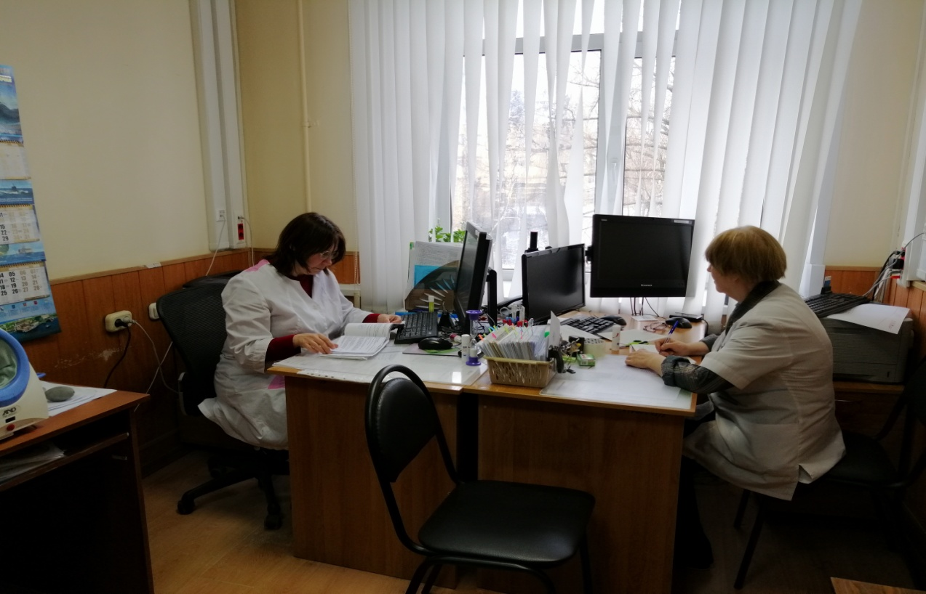
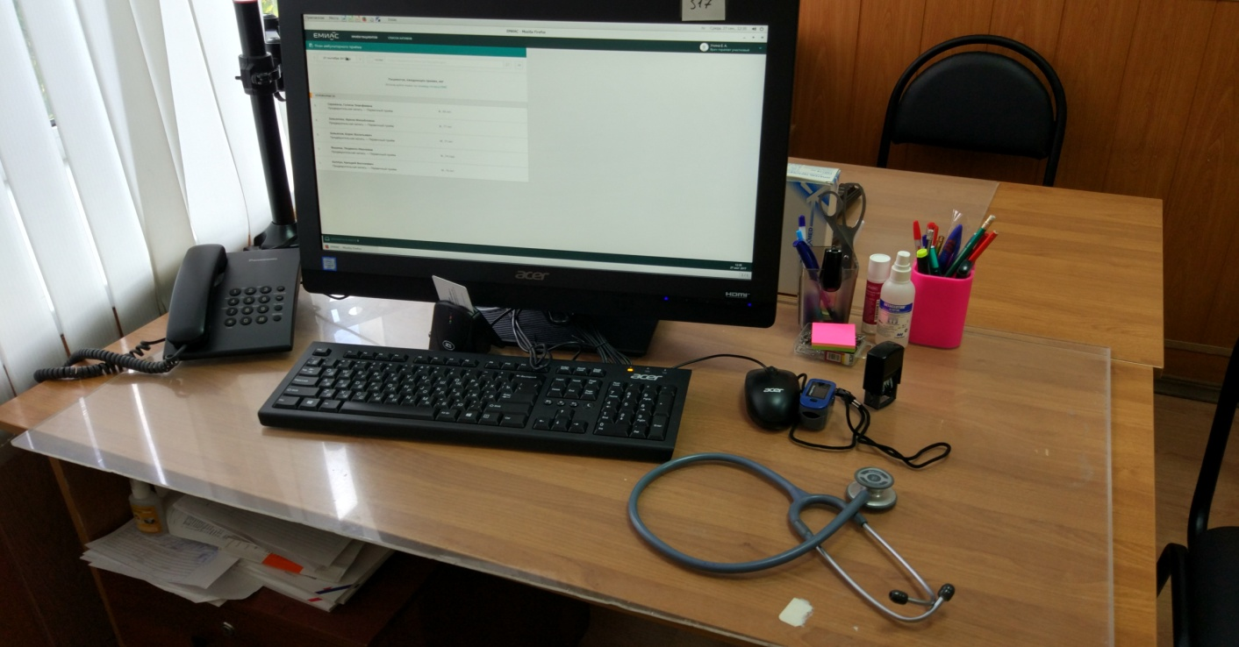
Развитие материально-технической базы поликлиники ГБУЗ «ГКБ №4 ДЗМ»
Оснащение и оборудование кабинета патронажной службы
Врач кабинета –
Маслова Л.М.
Мед. сестра кабинета – Макеева Н.Н.
Оснащение:
АРМ для врача и медицинской сестры, аппарат для автоматического измерения артериального давления, электронные весы и ростомер

Slide 10
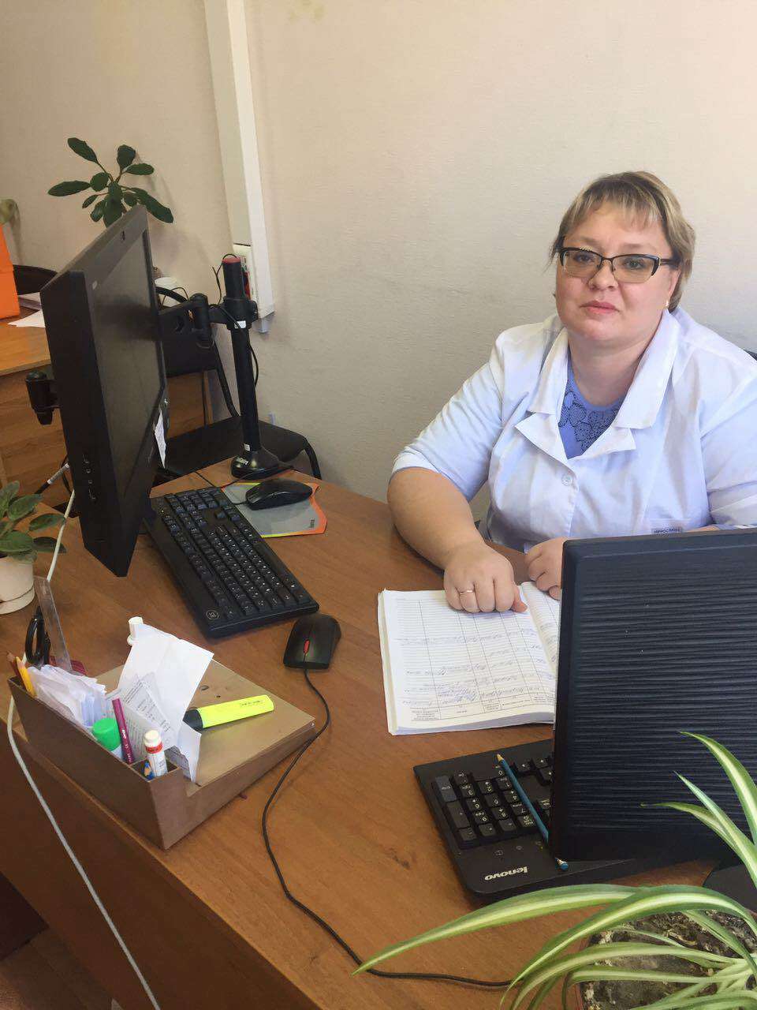
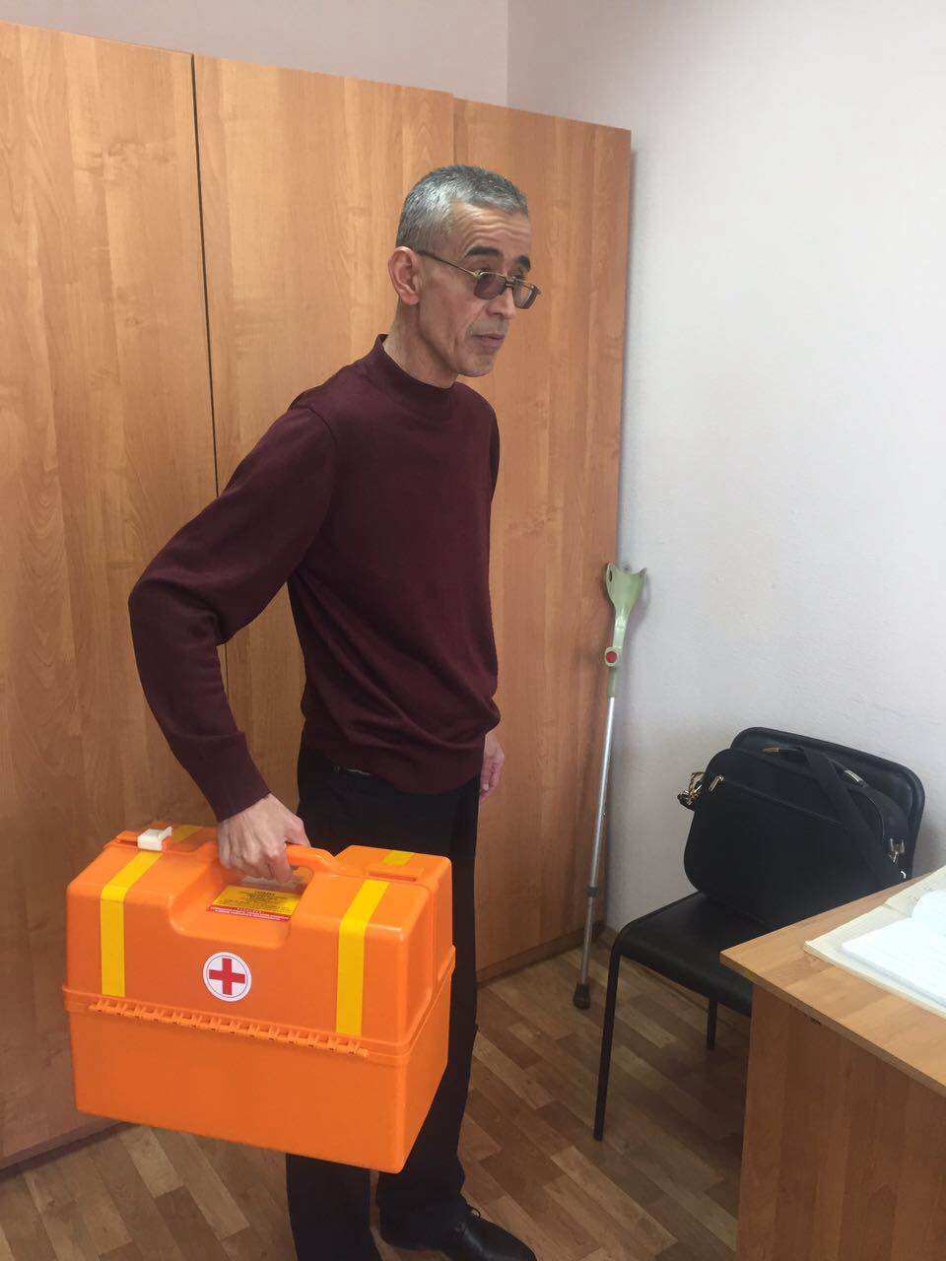
Развитие материально-технической базы поликлиники ГБУЗ «ГКБ №4 ДЗМ»
В 2019 году в поликлинике продолжил работу колл – центр ( кабинет) для оперативного принятия звонков от населения, электронной регистрации их и организации выезда врачей на дом.
за 2019 год принято и обслужено 4600 вызовов жителей
Даниловского районов ЮАО на дому.

Slide 11
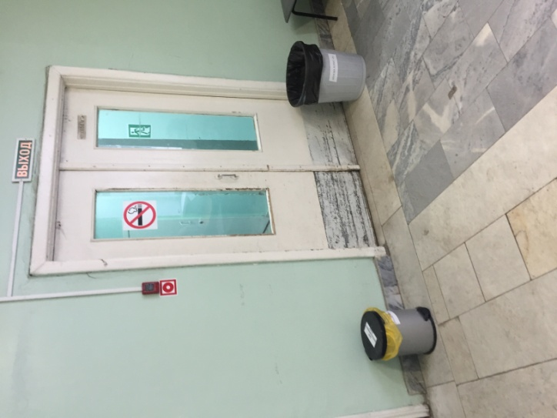
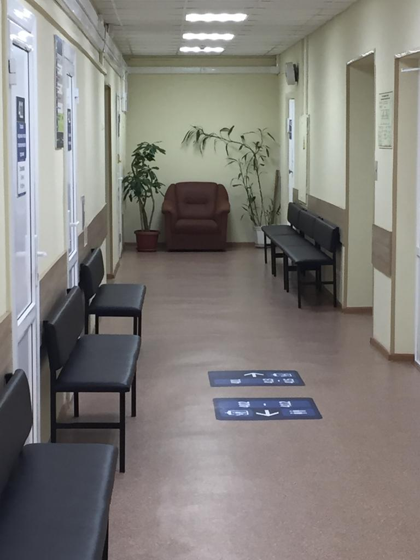
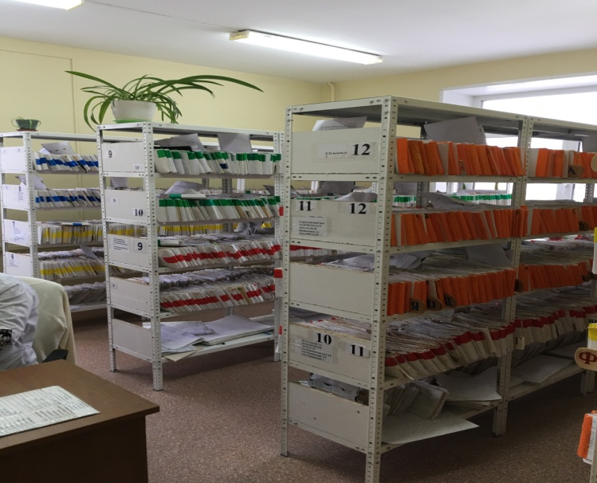
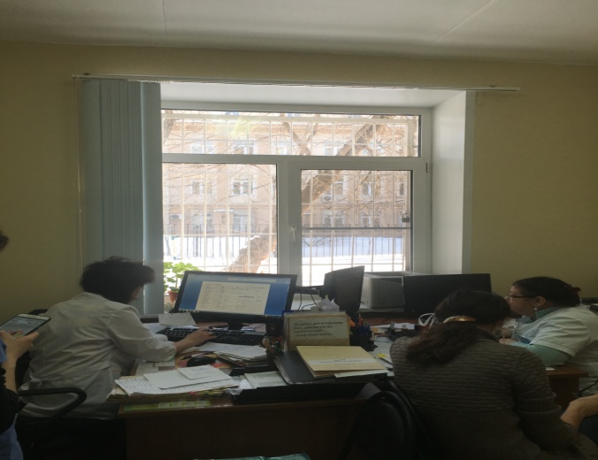
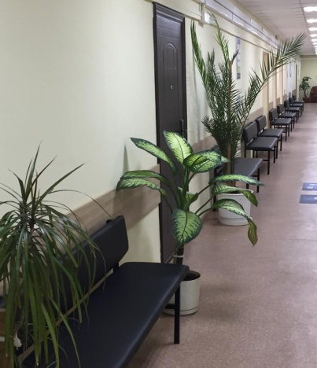
Фотографии поликлиники после проведенного ремонта. 4 этаж.

Slide 12
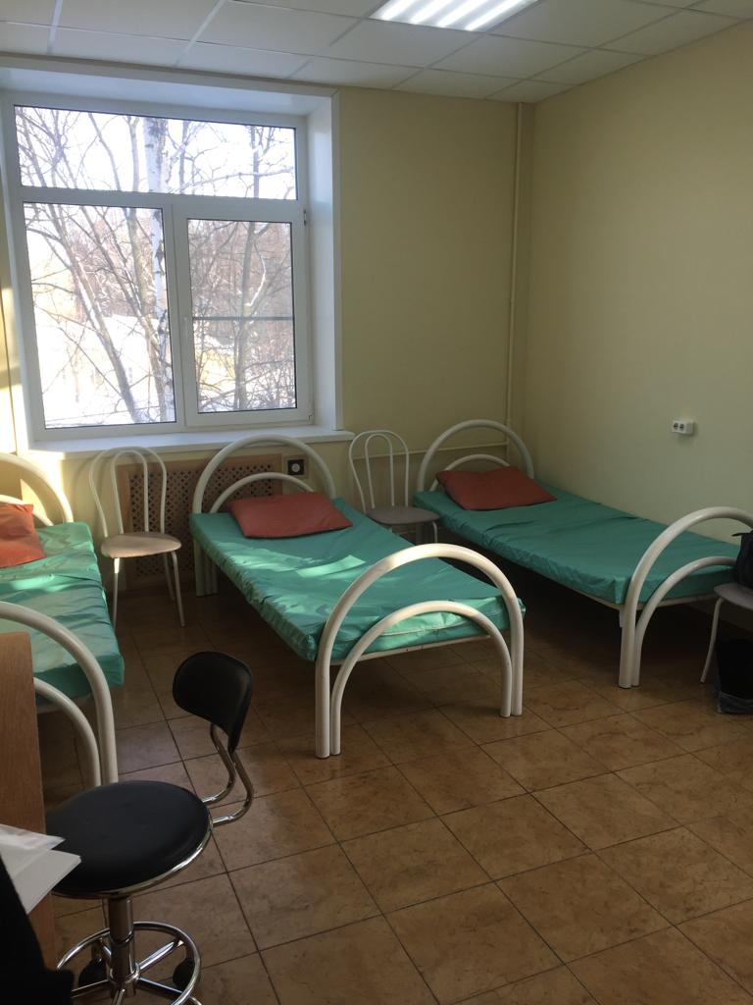
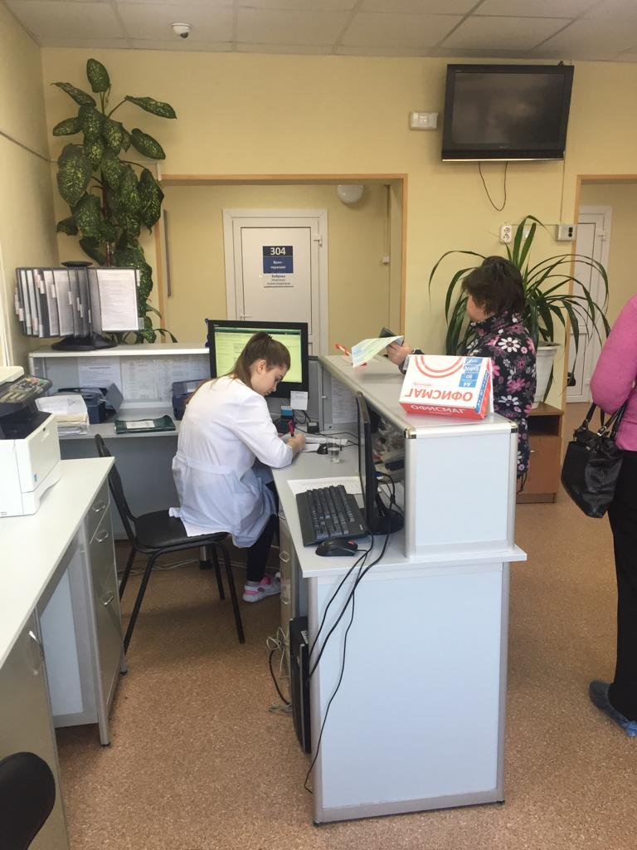
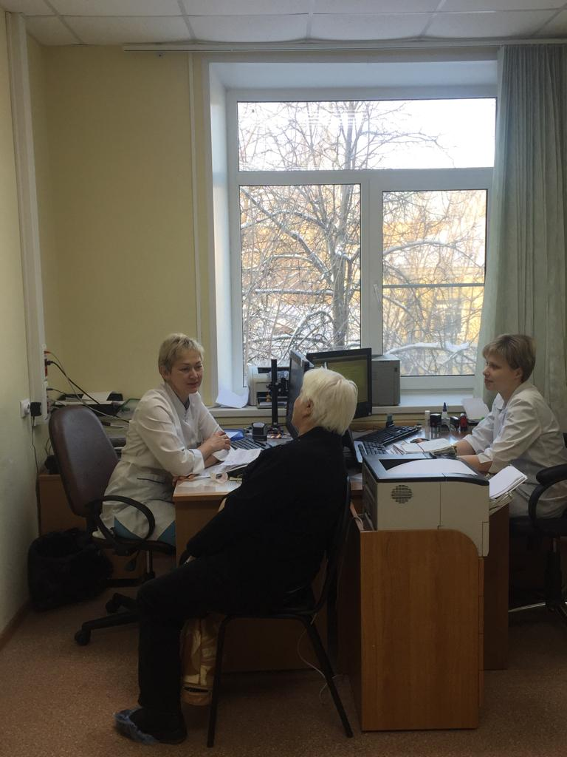
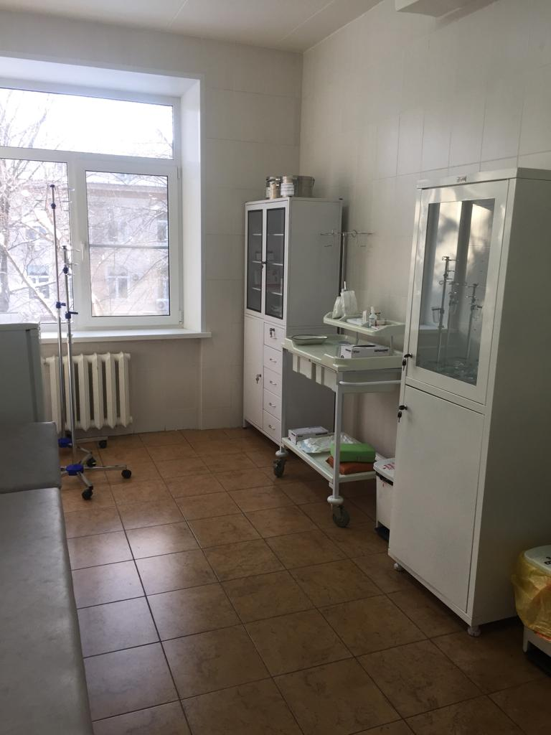
Фотографии поликлиники после проведенного ремонта. 3 этаж.
Медицинский пост
Кабинет хирурга
Процедурный
кабинет
Дневной стационар

Slide 13
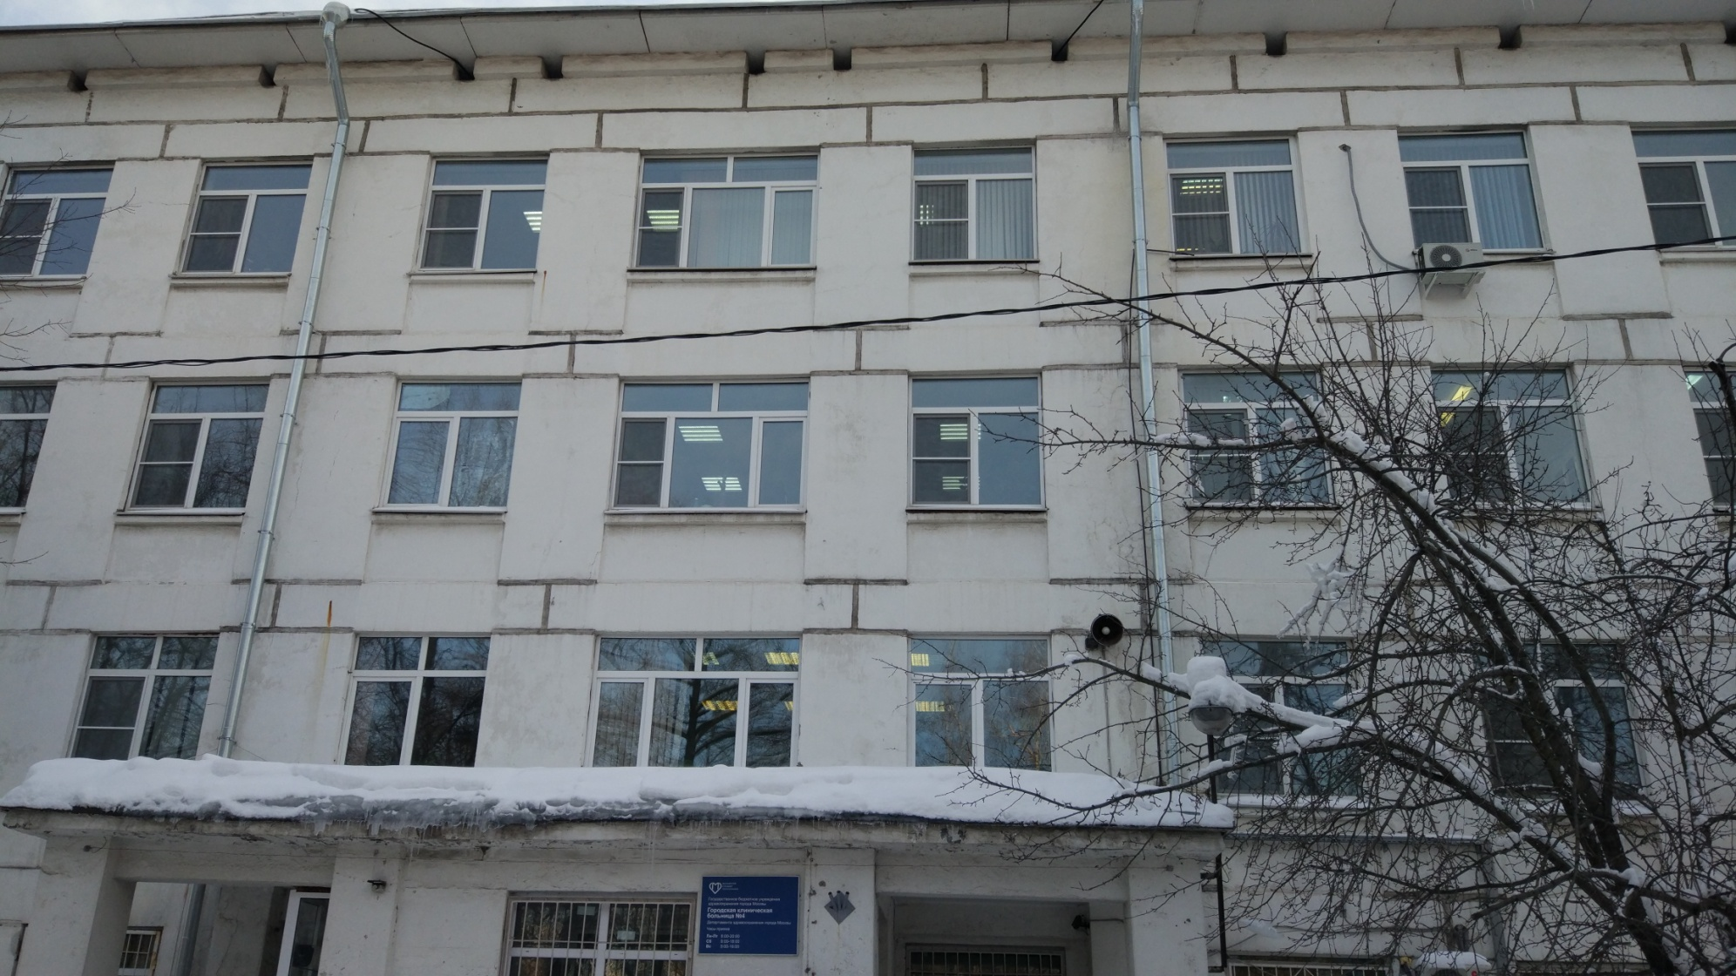
Развитие материально-технической базы поликлиники ГБУЗ «ГКБ №4 ДЗМ»
В январе 2018 года были полностью завершены кровельные работы в поликлинике с установкой автоматического термоподогрева кровли и монтажом новых водостоков.

Slide 14
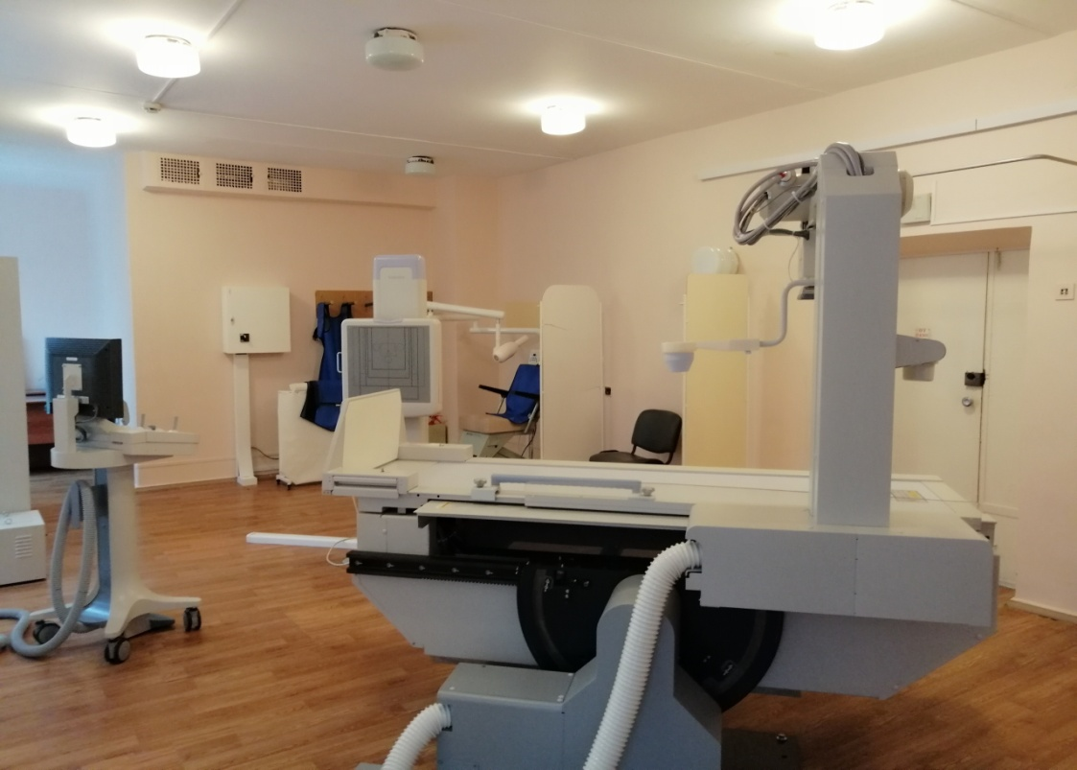
Развитие материально-технической базы поликлиники ГБУЗ «ГКБ №4 ДЗМ»
Рентген кабинет

Slide 15
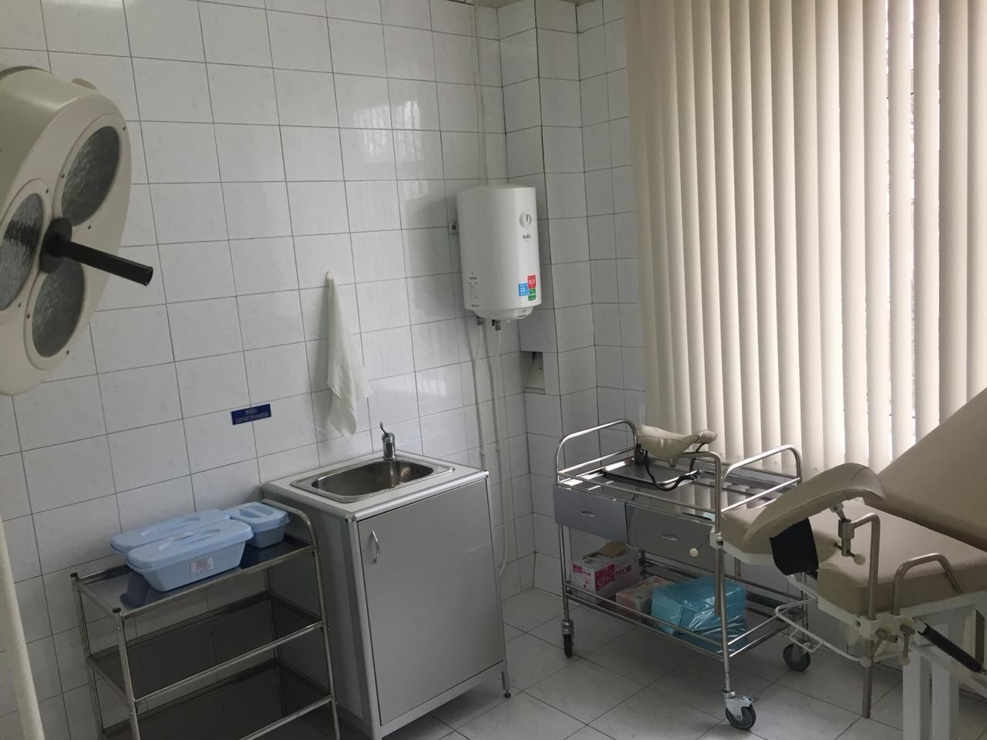
Развитие материально-технической базы поликлиники ГБУЗ «ГКБ №4 ДЗМ»
Кабинет гинеколога

Slide 16
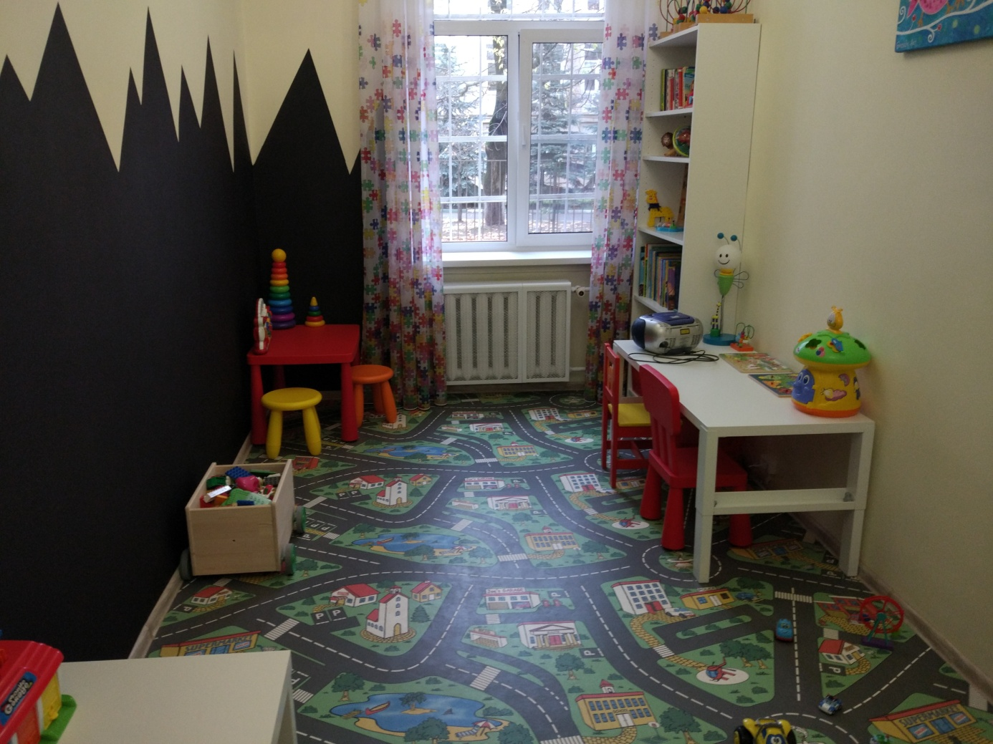
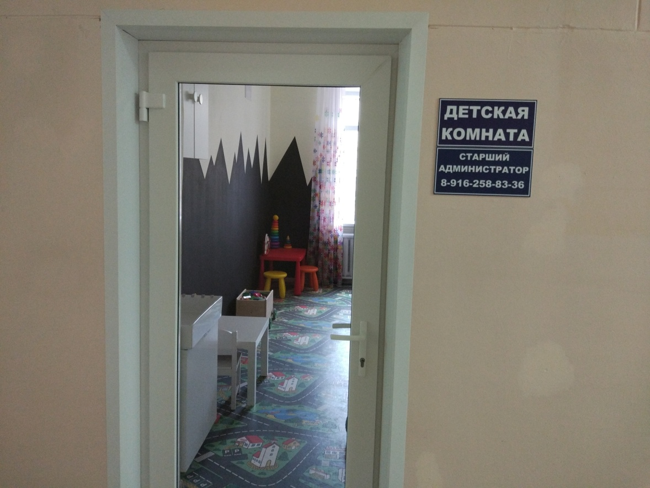
Развитие материально-технической базы поликлиники ГБУЗ «ГКБ №4 ДЗМ»
ДЕТСКАЯ КОМНАТА

Slide 17
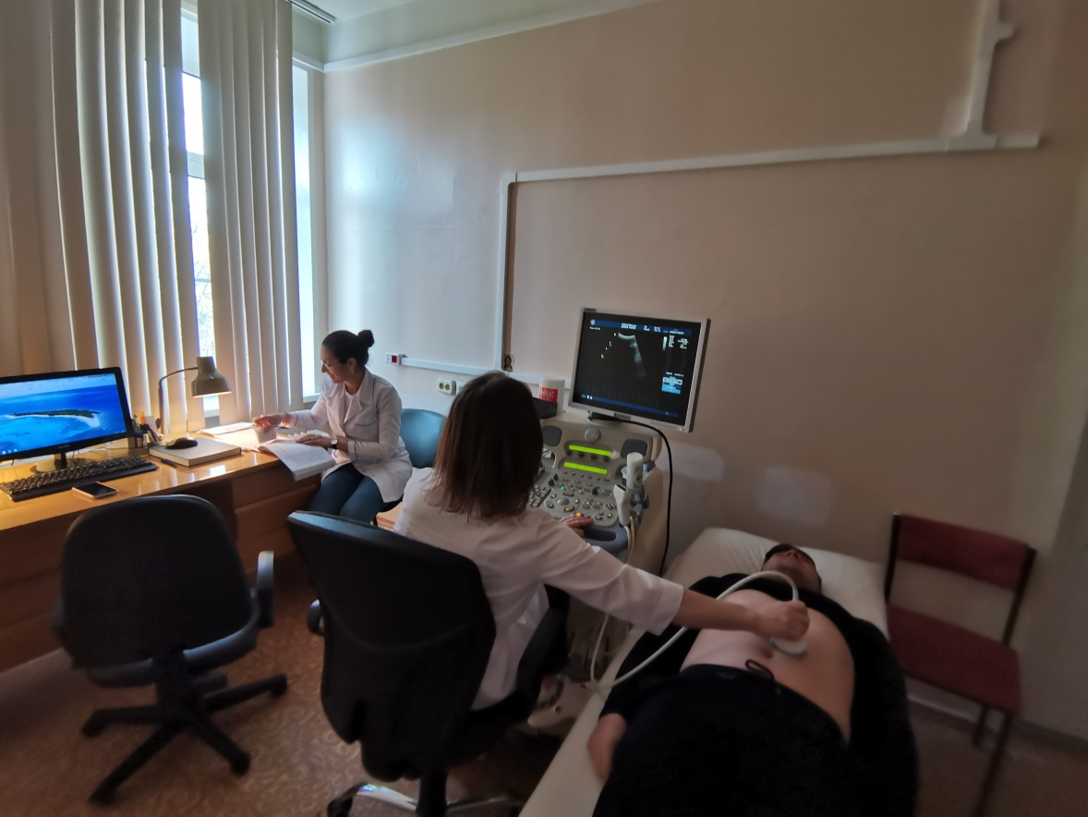
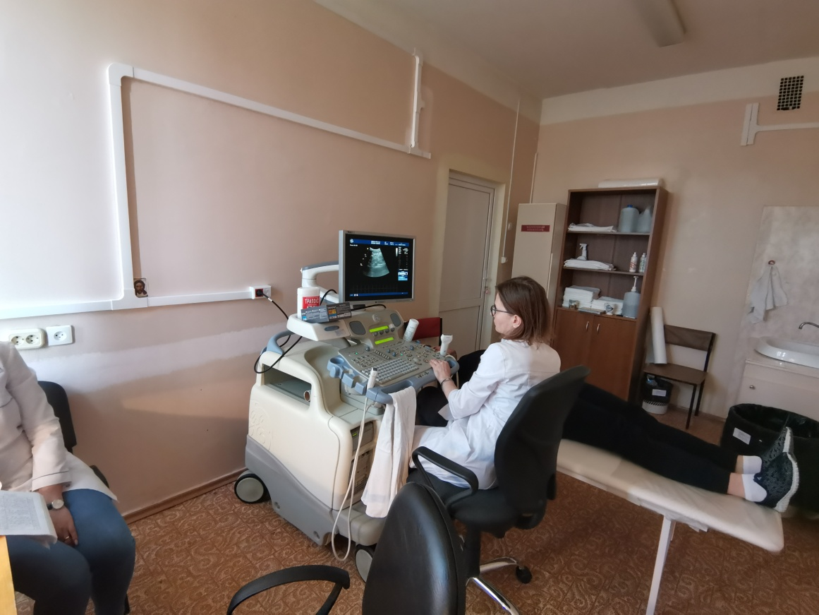
Развитие материально-технической базы поликлиники ГБУЗ «ГКБ №4 ДЗМ»
Кабинет УЗИ-диагностики

Slide 18
Подготовка и повышение квалификации кадров поликлиники в 2019 году.
За 2019 г. все врачи поликлиники прошли дополнительную учебу и получили удостоверение по работе с «Электронной картой амбулаторного пациента». Новикова И.В., Бородина Н.Н., Деменкова Е.Н. – врачи-терапевты ВОП прошли дополнительную профессиональную подготовку по «Общей врачебной практике (семейная медицина)».
Врач-терапевт Решетникова М.П. и медицинская сестра Цедилкина Т.А. прошли курс усовершенствования «Ведение пациентов старших возрастных групп с множественными хроническими заболеваниями». (Куратор Мордасова О.П.)
Мордасова О.П. прошла курс повышения квалификации по дополнительной профессиональной программе «Повышение эффективности лечения через установление бесконфликтных и доверительных отношений с пациентом», «Современные подходы в организации медико-социальной экспертизы».
Медицинские сестры прошли повышение квалификации по темам: «Оказание доврачебной медицинской помощи при неотложных состояниях, вопросы медицины катастроф» и «Современные аспекты профилактики постинъекционных осложнений».
Невролог Березовская Н.В. прошла курс усовершенствования по неврологии.
Врач-терапевт Маслова Л.М. и Сндоян С.М. прошли курс усовершенствования по «Гериатрии».

Slide 19
Подготовка и повышение квалификации кадров поликлиники в 2019 году.
Укомплектованность кадрами
Табл.№3
Наименование должностей | Данные 2019 г. |  | Данные 2018 г.
 | Число штатных должностей в целом | Число занятых должностей в целом | Число штатных должностей в целом | Число занятых должностей в целом
Врачи | 40 | 37 | 40 | 36
Средний медицинский персонал | 40 | 37 | 40 | 34
Прочие | 20 | 20 | 20 | 19
Всего должностей | 100 | 94 | 100 | 89

Slide 20
Усовершенствование диагностической и лечебной помощи в поликлинике в 2019 году.
В интересах усовершенствования диагностической базы поликлиники в 2019 году руководством больницы принято решение о дополнительном увеличении таких диагностических исследований, как суточное холтеровское мониторирование, ЭКГ, СМАД, ЭХО-КГ, исследования ФВД. Отделение лучевой диагностики увеличило общее количество рентгенологических исследований, КТ, МРТ- диагностику с контрастом и без, а также все виды ультразвуковой диагностики, дуплексного сканирования сосудов. Кроме того, выше уже было сказано об открытии в 2019 г. кабинета УЗИ- диагностики. Это позволило осуществлять более раннюю диагностику таких заболеваний, как гипертоническая болезнь, ишемическая болезнь сердца, атеросклероз сосудов головного мозга, атеросклероз сосудов нижних конечностей, выявлять на ранних стадиях все виды гипертензий и острых нарушений мозгового кровообращения - в конечном итоге, предупреждая развитие инфаркта миокарда и инфаркта головного мозга.

Slide 21
Усовершенствование диагностической и лечебной помощи в поликлинике в 2019 году.
В 2019 году в поликлинике ГБУЗ «ГКБ №4 ДЗМ» подлежало провести диспансеризацию 8487 человеку из прикрепленного населения, из них 5658 населению Даниловского района ЮАО. Данные по диспансеризации представлены в таблице № 4.
ДИСПАНСЕРИЗАЦИЯ НАСЕЛЕНИЯ в 2019 г.
Табл.№4
№ п/п | Контрольный показатель | Количество | Группы здоровья
 |  |  | I | II | III
1. | Годовой план по диспансеризации | 5658
2. | Законченные случаи | 5658 | 830 | 1087 | 3741
По итогам диспансеризации составлен план лечебно - оздоровительных мероприятий с конкретным заданием по нозологии и объему выполнения лечебно-оздоровительных рекомендаций каждому жителю района.

Slide 22
Санитарно-гигиеническое обучение населения в поликлинике в 2019 г.
В соответствии с приказом главного врача № 51от 10 января 2019 года « Об организации Школ здоровья в ГБУЗ «ГКБ № 4 ДЗМ» в 2019 году». В поликлинике организована работа 5 школ здоровья:
· «Школа для больных сердечной недостаточностью»;
· «Школа для больных артериальной гипертензией и ОНМК»;
· «Школа для пациентов с заболеваниями суставов и позвоночника»;
· «Школа для больных бронхиальной астмой»;
· «Школа для больных сахарным диабетом».
Показатели работы школ здоровья представлены в таблице №5

Slide 23
Санитарно-гигиеническое обучение населения в поликлинике в 2019 г.
Показатели работы школ здоровья
Табл. №5.
Показатель | 2019г. | 2018г.
Число лиц, обученных основам здорового образа жизни, -всего | 4312 | 4233
Число медицинских работников, обученных методике профилактики заболеваний и укрепления здоровья,-всего | 2 | 2
Число пациентов, обученных в «школах»-всего: | 887 | 853
В школе для больных артериальной гипертензией и ОНМК | 291 | 283
В школе для больных с заболеванием суставов и позвоночника | 121 | 115
В школе для больных бронхиальной астмой | 162 | 153
В школе больных сахарным диабетом | 194 | 185
Школа для больных сердечной недостаточностью | 119 | 117

Slide 24
Санитарно-гигиеническое обучение населения в поликлинике в 2019 г.
В 2019 году в поликлинике была проведена большая работа по информированию населения о необходимости и нужности проведения профилактических прививок и особенно проведения прививок в эпид. сезон против гриппа. Большая организационная работа в этом вопросе проведена администрацией больницы и поликлиники. Общее количество бесед, разъяснений, рекомендаций по вопросам иммунопрофилактики составило свыше 1200.
Из инновации по доведению информации до населения о здоровом образе жизни в поликлинике ГБУЗ «ГКБ №4 ДЗМ» в 2019 году была внедрена система ТВ-информирования, рекомендованная ДЗМ г.Москвы, в виде видео- роликов по сохранению и укреплению здоровья населения.

Slide 25
Задачи поликлиники ГБУЗ «ГКБ № 4 ДЗМ» на 2020 год.
1.Работа по постоянному мониторингу и улучшению лекарственным обеспечением населения Даниловского района ЮАО, особенно инвалидов и участников ВОВ.
2.Завершение проведения капитального и текущего ремонта в поликлинике ГБУЗ «ГКБ № 4 ДЗМ» в течении календарного 2020-2021 годов.
3.Создание дополнительных комфортных условий для населения Даниловского района ЮАО по организации медицинского обслуживания пациентов и комфортного пребывания их в поликлинике ГБУЗ «ГКБ № 4 ДЗМ». (расширение сети СМС - информирования населения, внедрение бесплатной WI-FI сети интернета, дополнительная установка телевизоров и кондиционеров).
4.Открытие в течении календарного года онкологического кабинета.
5.Постоянная работа по повышению этики и деонтологии среди медицинского персонала, привитию взаимного уважения среди медицинских работников поликлиники и населения Даниловского района.

Slide 26
Спасибо за внимание!

